Slide 1

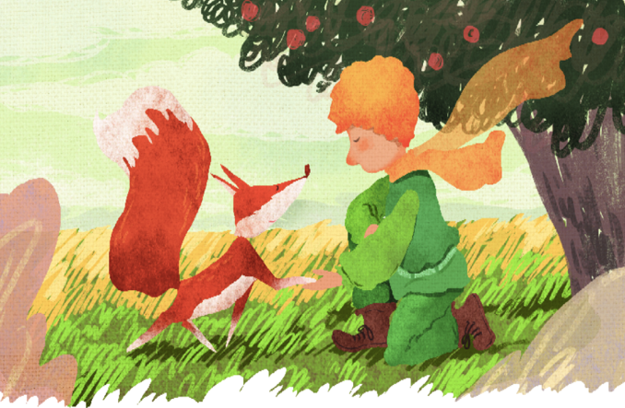
NẾU CẬU MUỐN CÓ MỘT NGƯỜI BẠN
TRÍCH: “ HOÀNG TỬ BÉ ”
ĂNG-TOAN-ĐƠXANH-TƠ Ê-XU-PE-RI

Slide 2

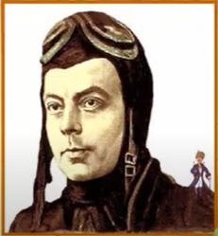
I. TÌM HIỂU TÁC GIẢ - TÁC PHẨM
1. Tác giả
- Ăng-toan đơ Xanh-tơ Ê-xu-pê-ri, (1900 – 1944) là nhà văn Pháp. Là phi công tham gia chiến đấu trong Chiến tranh thế giới thứ hai.
- Ngòi bút đậm chất trữ tình, trong trẻo, giàu cảm hứng lãng mạn.
- Tác phẩm tiêu biểu: Hoàng tử bé; Bay đêm; Cõi người ta; Phi công thời chiến

Slide 3


2. Tác phẩm
b.Hoàn cảnh sáng tác
a.Xuất xứ
Năm 1943
Chương XXI trong tác phẩm “Hoàng Tử bé” – tác phẩm văn học Pháp nổi tiếng bậc nhất thế kì XX của nhà văn Ăng-toan Đơ Xanh-tơ Ê-xu-pê-ri
200 triệu
Số bản in của “Hoàng tử bé” từ lúc tác phẩm này ra đời
300
8
Số ngôn ngữ mà “Hoàng tử bé” đã được dịch trên thế giới
Số bản dịch của “Hoàng tử bé” ra tiếng Việt

Slide 4

3. Thể loại, phương thức biểu đạt
Phương thức biểu đạt
Tự sự
Thể loại
Truyện đồng thoại
Nhân vật
Hoàng tử bé và con cáo

Slide 5

4. Đọc
- Đọc to, rõ ràng, lưu loát, tránh phát âm sai.
- Bộc lộ cảm xúc, tình cảm trong quá trình đọc văn bản.
- Đọc phân vai, phân biệt được lời người kể với lời nhân vật.

Slide 6
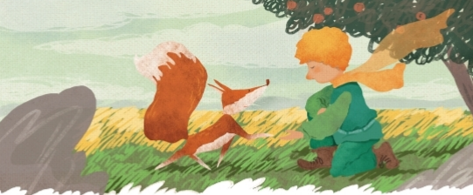
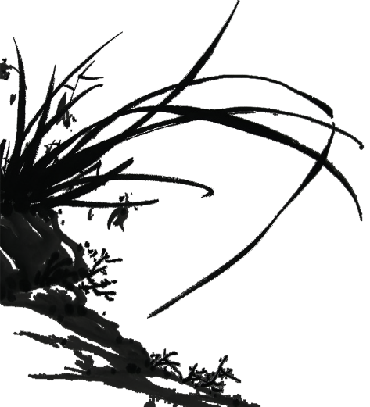
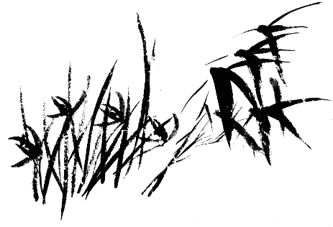
5. Bố cục
Phần 1: Từ đầu đến “trở thành duy nhất trên đời”: Hoàng tử bé gặp gỡ con cáo.
NẾU BẠN MUỐN CÓ MỘT NGƯỜI BẠN
Phần 2: Đoạn còn lại: Hoàng tử bé chia tay con cáo.

Slide 7
6. NGÔI KỂ VÀ CỐT TRUYỆN
a. Ngôi kể
- Ngôi kể: Ngôi thứ ba
- Người kể chuyện: Người phi công rơi máy bay trên sa mạc
Tác dụng
Sự khác biệt của các góc nhìn (người lớn – trẻ em; người trái đất – người ngoài hành tinh) khiến cho những sự vật quen thuộc bỗng trở nên mới mẻ, thú vị, những thứ tưởng như đúng hiển nhiên lại trở thành phi lí; những triết lí sâu sắc ẩn đằng sau những điều bình dị, hồn nhiên.

Slide 8
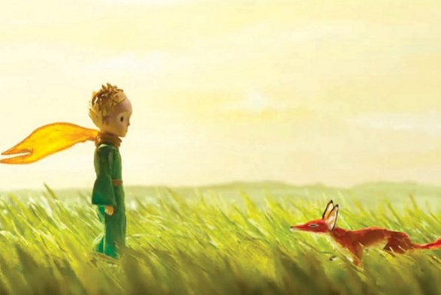
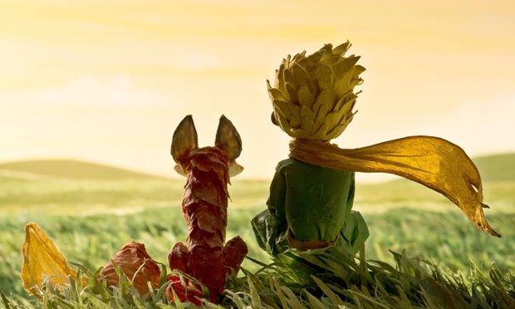
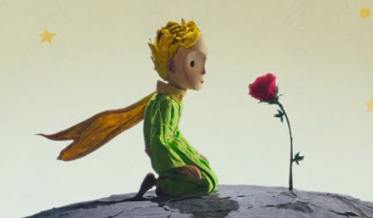
6. NGÔI KỂ VÀ CỐT TRUYỆN
b. Cốt truyện
Mở đầu
Gặp gỡ và làm quen
Diễn biến
Kết bạn và chia sẻ, cảm hóa
Kết thúc
Chia tay

Slide 9



II. TÌM HIỂU CHI TIẾT
1. Cuộc gặp gỡ giữa Hoàng tử bé và Cáo.
? Cáo gặp hoàng tử bé trong khi nó đang cảm nhận như thế nào về cuộc sống?
Hoàng tử bé đến từ đâu và gặp gỡ với Cáo trong hoàn cảnh nào?
- Hoàng tử bé:
+ Đến từ một hành tinh khác.
+ Phát hiện ra bông hồng cậu trân quý ở quê hương lại rất tầm thường ở trái đất.
⇨ Cô đơn vì đến nơi xa lạ, xa nhà, xa bạn. Buồn bã vì những gì trân quý ở quê hương lại rất tầm thường ở trái đất.
- Cáo
+ Cuộc sống thường ngày: Săn gà, bị con người săn.
+ Tâm trạng: Hơi chán, buồn, cuộc sống đơn điệu.
⇨ Cuộc sống của cáo lặp đi lặp lại, cô đơn vì không có bạn.
? Cả hai nhân vật có đều mang tâm trạng gì ?
=> Cả hai nhân vật đều đang cô đơn, buồn bã.

Slide 10
2. Kết bạn và cảm hóa.
a. Kết bạn
Cáo
Hoàng tử bé

Slide 11
Nhân vật cáo
- Hỏi thăm nơi ở của hoàng tử bé và chia sẻ về cuộc sống hiện tại của mình:
+ Bạn không phải người ở đây… bạn đi tìm gì vậy?
+ Trên một hành tinh khác?
+ Có thợ săn trên hành tinh đó không? Còn gà?
- Giải thích từ cảm hóa với hoàng tử bé:
+ Cảm hóa nghĩa là làm cho gần gũi hơn.
+ “Nếu bạn cảm hóa mình, tụi mình sẽ là duy nhất trên đời. Mình đối với bạn sẽ là duy nhất trên đời.”
⇨ Cáo lịch sự hỏi thăm bạn để hiểu bạn và cũng chia sẻ với bạn về mình để bạn hiểu mình. Cáo hiểu rõ cách thức để kết bạn cũng như ý nghĩa quan trọng của một người bạn.

Slide 12
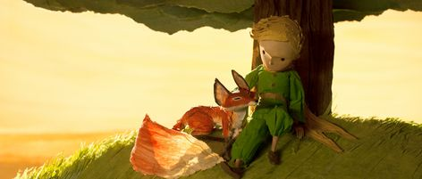
Nhân vật cáo
- Cáo mong muốn kết bạn:
+ “Nếu bạn cảm hóa mình, xem như đời mình đã được chiếu sáng”.
+ “Nếu bạn cảm hóa mình thì thật là tuyệt vời”.
+ “Bạn làm ơn … cảm hóa mình đi”.
+ “Nếu muốn có một người hạn, hãy cảm hóa mình đi”.
⇨ Cáo tha thiết mong được kết bạn với hoàng tử bé để cuộc sống của cáo ý nghĩa hơn.

Slide 13
2. Kết bạn và cảm hóa.
a. Kết bạn
Cáo
Hoàng tử bé
Hỏi thăm nơi ở của hoàng tử bé và chia sẻ về cuộc sống hiện tại của mình:
+ Bạn không phải người ở đây… bạn đi tìm gì vậy?
+ Trên một hành tinh khác?
+ Có thợ săn trên hành tinh đó không? Còn gà?
+ Cáo mong muốn được kết bạn, được bạn cảm hóa mình
-⇨ Cáo lịch sự hỏi thăm bạn để hiểu bạn và cũng chia sẻ với bạn về mình để bạn hiểu mình. Cáo hiểu rõ cách thức để kết bạn cũng như ý nghĩa quan trọng của một người bạn.
⇨ Cáo tha thiết mong được kết bạn với hoàng tử bé để cuộc sống của cáo ý nghĩa hơn.

Slide 14
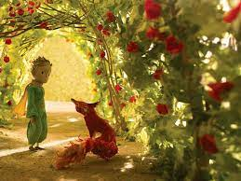
Nhân vật hoàng tử bé
- Ban đầu: Lịch sự thân thiện chân thành => Muốn được kết bạn, được sẻ chia và thấu hiểu.
- Cuộc đối thoại: Lặp đi lặp lại câu hỏi về cảm hóa, tò mò và ham học hỏi trước những điều cáo chia sẻ.
⇨ Hoàng tử bé là người biết lắng nghe và chia sẻ với người khác.

Slide 15
2. Kết bạn và cảm hóa.
a. Kết bạn
Cáo
Hoàng tử bé
- Hỏi thăm nơi ở của hoàng tử bé và chia sẻ về cuộc sống hiện tại của mình:
+ Bạn không phải người ở đây… bạn đi tìm gì vậy?
+ Trên một hành tinh khác?
+ Có thợ săn trên hành tinh đó không? Còn gà?
-⇨ Cáo lịch sự hỏi thăm bạn để hiểu bạn và cũng chia sẻ với bạn về mình để bạn hiểu mình. Cáo hiểu rõ cách thức để kết bạn cũng như ý nghĩa quan trọng của một người bạn.
⇨ Cáo tha thiết mong được kết bạn với hoàng tử bé để cuộc sống của cáo ý nghĩa hơn.
- Ban đầu: Lịch sự thân thiện chân thành => Muốn được kết bạn, được sẻ chia và thấu hiểu.
- Cuộc đối thoại: Lặp đi lặp lại câu hỏi về cảm hóa, tò mò và ham học hỏi trước những điều cáo chia sẻ.
⇨ Hoàng tử bé là người biết lắng nghe và chia sẻ với người khác.

Slide 16

2. Kết bạn và cảm hóa.
b. Cảm hóa
 | Cuộc sống của cáo trước khi cảm hóa | Cuộc sống của cáo sau khi cảm hóa
Cảm nhận của cáo về bước chân | Những bước chân khách chỉ khiến mình trốn vào lòng đất => Nó sợ hãi và chạy trốn | Bước chân của bạn khác hẳn mọi bước chân khác, sẽ gọi mình ra khỏi hang như tiếng nhạc => Vui thích, chủ động tìm đến.
Cảm nhận của cáo về đồng lúa mì | Đồng lúa mì chẳng gợi nhớ gì cho mình cả => Không thấy có ích | Lúa mì vàng óng sẽ làm mình nhớ đên bạn và mình sẽ thích gió trên đồng lúa mì. => Thân thương, ấm áp
Nhận định của cáo về cuộc sống | Mình săn gà, con người thì săn mình. Mọi con gà đều giống nhau, mọi con người đều giống nhau | Như thể được mặt trời chiếu sáng…
- Nếu được cảm hóa, cuộc sống của cáo sẽ thay đổi: từ buồn tẻ, quẩn quanh, sợ hãi trở nên tươi sáng, đẹp đẽ, tràn đầy hạnh phúc như được chiếu sáng.
- Con cáo sẽ rất vui thích khi được kết bạn với hoàng tử bé và nhận ra được giá trị của tình bạn.

Slide 17
2. Kết bạn và cảm hóa.
b. Cảm hóa
Cáo
Hoàng tử bé
Hướng dẫn hoàng tử bé cảm hóa mình:
+ “Trước tiên bạn ngồi xa mình một chút, như thế, trên cỏ”.
+ “Mình sẽ liếc nhìn bạn còn bạn không nói gì cả”.
+ “Mỗi ngày, bạn có thể xích lại gần hơn”.
⇨ Đó là quá trình thu hẹp khoảng cách giữ hai người để từ xa nên gần, từ lạ thành quen
⇨ Quá trình ấy đòi hỏi sự kiên nhẫn cần nhiều thời gian.
⇨ Qua trình ấy cũng diễn ra thầm lặng trong sự quan sát và thấu hiểu lẫn nhau.
- Đồng ý cảm hóa cáo: Đồng cảm và thương bạn. Tò mò muốn khám phá tình bạn => Chân thành và kiên nhẫn xây dựng tình bạn với cáo.
- Khi gặp lại ở vườn hoa hồng: Không còn buồn bã thất vọng, mọi băn khoăn đau khổ đã được hóa giải
⇨ Hoàng tử bé đã hiểu được ý nghĩa lớn lao của tình bạn, mỗi người bạn là duy nhất, quá trình cảm hóa đã khiến họ thấu hiểu, tin tưởng lẫn nhau. Tình bạn tạo nên ý nghĩa cho bản thân, cuộc sống và cho vạn vật thế gian.

Slide 18
2. Kết bạn và cảm hóa.
c. Chia tay
Cáo
Hoàng tử bé
* Bày tỏ cảm xúc:
- Sẽ khóc mất.
- Tất nhiên rồi.
Chia sẻ với hoàng tử bé ba bí mật:
Người ta chỉ thấy rõ với trái tim.
Điều cốt lõi vô hình trong mắt trần.
Bạn có trách nhiệm mãi mãi với những gì bạn đã cảm hóa.
- Thái độ: An ủi, động viên, nhưng chính cậu cũng rất buồn và nuối tiếc.
- Lặp lại ba lần bí mật mà cáo chia sẻ với cậu như để khắc ghi vào lòng những ý nghĩa thiêng liêng. Những chân lí vừa sâu sắc, vừa giản dị của tình bạn.
⇨ Từ buồn bã đến bình thản đón nhận.
⇨ Chân lí sâu sắc nhất bao giờ cũng giản đơn: Điều cốt lõi chỉ thấy bằng trái tim; giá trị của tình bạn nằm ở thời gian; ta phải có trách nhiệm mãi mãi với những người bạn.

Slide 19
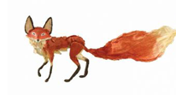
Nhân vật cáo
Qua nhân vật cáo ta thấy rằng mỗi người bạn xung quanh ta đều có thể là thầy ta, họ dạy cho ta những điều ta chưa biết, những giá trị quan trọng của tình bạn, của cuộc sống
Mang những đặc điểm của nhân vật truyện đồng thoại: vừa là con vật lại vừa mang đặc điểm của con người.
Là nhân vật vừa chân thành lại rất sâu sắc, khao khát một người bạn, hạnh phúc khi tìm thấy tình bạn.

Slide 20
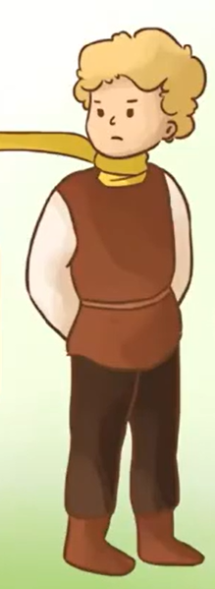
Hoàng tử bé
Khi chia tay cáo: Nhận ra ý nghĩa lớn lao của tình bạn và trưởng thành hơn.
Trước khi gặp cáo: Cô đơn, buồn bã, thất vọng
Khi gặp cáo: Tò mò, thân thiện, cởi mở, chân thành và kiên nhẫn kết bạn với cáo
Hoàng tử bé cũng là cậu bé rất chân thành, cởi mở, khao khát tình thân, tình bạn.

Slide 21
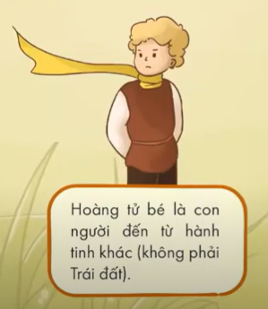
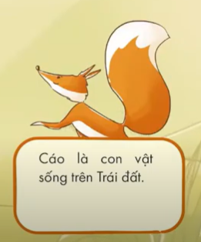
So sánh hai nhân vật
Hoàng tử bé và cáo
Khác nhau
Hoàng tử bé là con người đến từ hành tinh khác
Cáo là con vật sống trên Trái Đất
Giống nhau: Cả hai có trách nhiệm và trân trọng và tình bạn và họ có. Cả hai tha thiết có được tình bạn chân thành. Đều cô đơn và cần được sẻ chia, thấu hiểu.

Slide 22
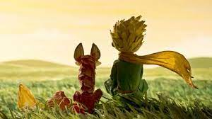
III. CHỦ ĐỀ TƯ TƯỞNG
Tình bạn giúp ta tìm thấy ý nghĩa của bản thân, tạo ra sự gắn kết giữa ta với thế giới xung quanh, làm cuộc sống của ta thêm tươi sáng, sinh động, hạnh phúc
Làm thế nào để kết bạn, chân thành, cởi mở, kiên nhẫn, thấu hiểu, tin tưởng lẫn nhau

Slide 23
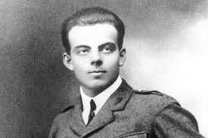
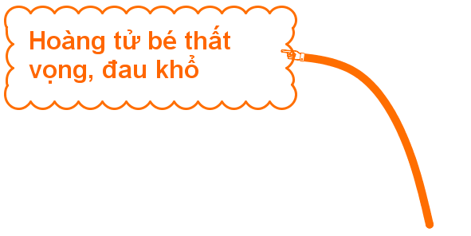
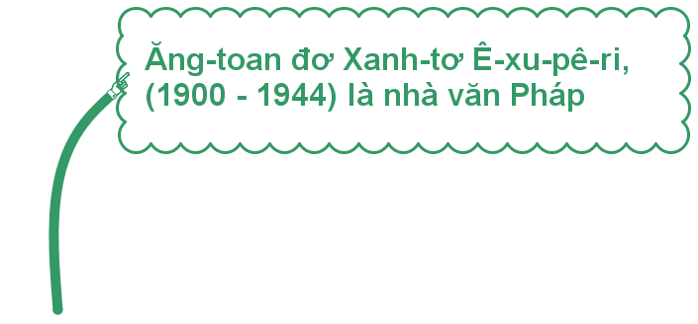
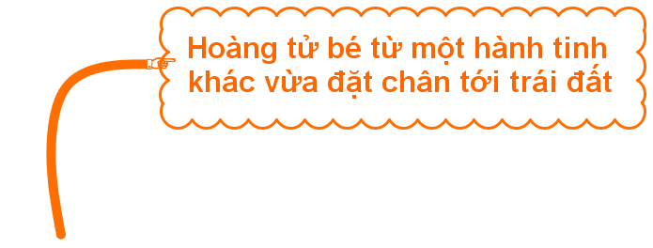
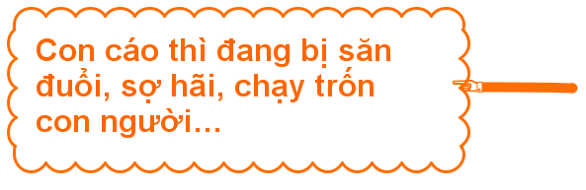
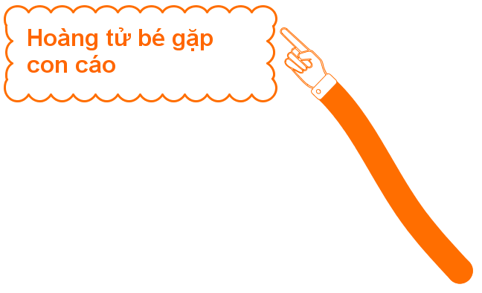

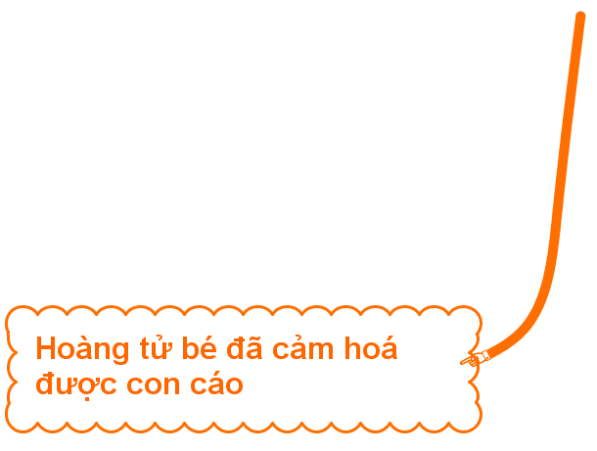
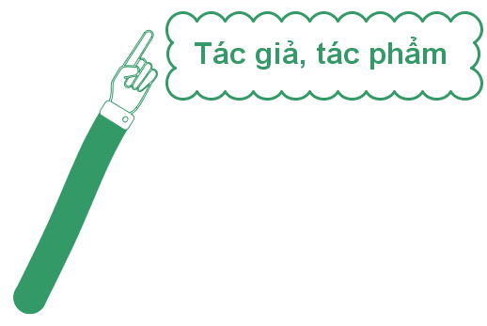
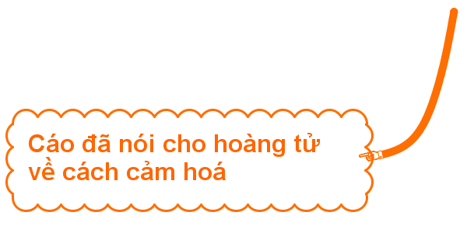
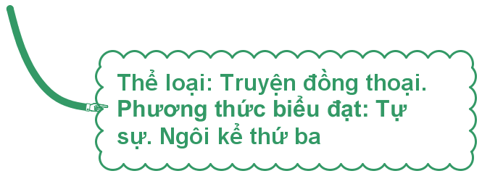

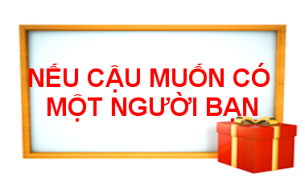
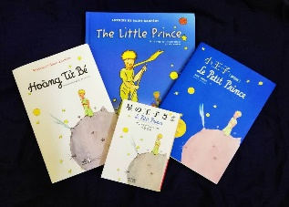
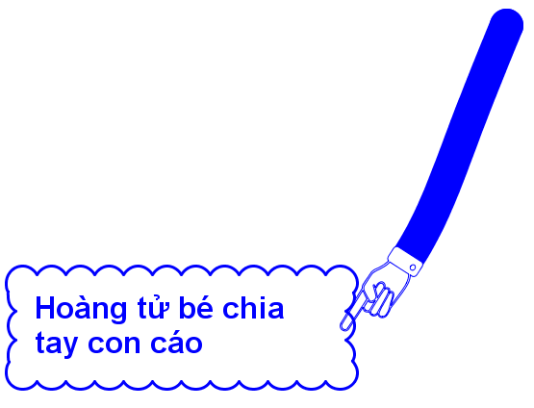

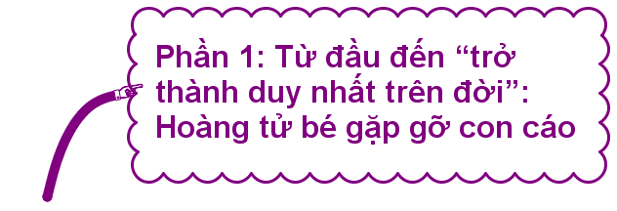
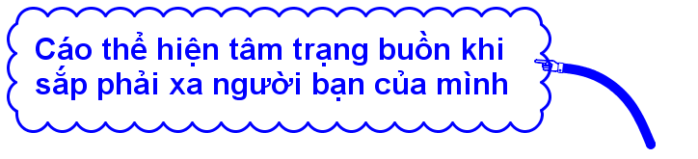
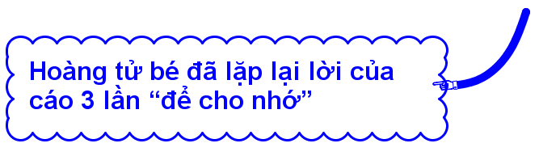
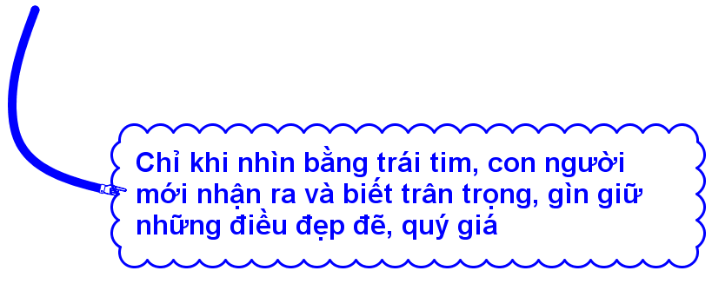
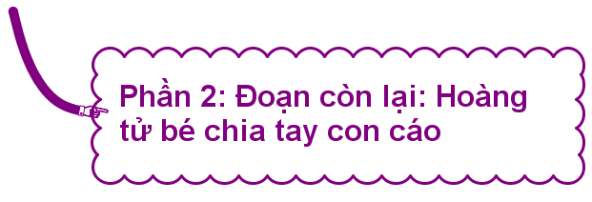


Slide 24




Slide 25


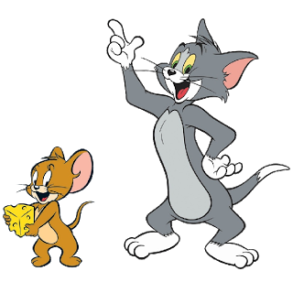

Troø chôi Tom vaø jerry
Nhấn nút Play để bắt đầu.
Đọc kỹ nội dung câu hỏi, nhấn chọn phương án đúng. Nếu trả lời đúng sẽ xuất hiện miếng bánh chuột Jerry sẽ tiến về phía miếng bánh đó, trả lời sai mèo Tom sẽ xuất hiện. Trả lời đúng bạn nhận được một phần quà. Trả lời sai, quyền trả lời thuộc về người khác.
Trong thời gian 5 giây bạn vừa suy nghĩ vừa đưa ra câu trả lời. Trả lời đúng thì người chơi khác có thể tiếp tục!

Slide 26


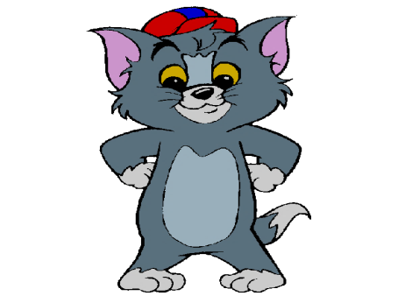


D. Truyện đồng thoại
A. Truyện ngắn
B. Truyện dài
C. Truyện thơ
Văn bản “Nếu bạn muốn có một người bạn” thuộc thể loại?

Slide 27
A. Con cáo
B. Con hổ
C. Hoa hồng
D. Con người
Nhân vật chính trong truyện là

Slide 28
A. Biểu cảm
B. Miêu tả
C. Tự sự
D. Nghị luận
Phương thức biểu đạt chính của văn bản “Nếu cậu muốn có một người bạn”?

Slide 29
A. Giúp đỡ
B. Kết bạn
C. Tặng hoa
D. Xa lánh
Trong văn bản, cáo mong muốn điều gì ở Hoàng tử bé?

Slide 30
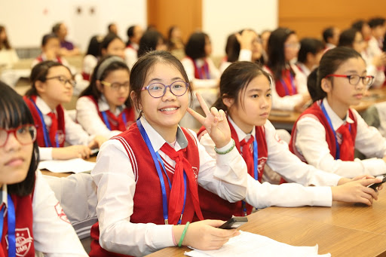
VẬN DỤNG
BTVN: Là học sinh lớp 6, mới bước vào mái trường THCS. Trường mới, lớp mới, bạn mới, thầy cô mới. Làm thế nào để em làm quen với những người bạn cùng lớp?
- Viết đoạn văn nêu cảm nhận của em về nhân vật con cáo trong văn bản “Nếu cậu muốn có 1 người bạn”.

Slide 31
Gơi ý
Hình thức: đoạn văn : lùi đầu dòng, viết liên tiếp không xuống dòng.
Nội dung: + Mở đoạn: GT nhân vật Cáo, nêu cảm nhận của em về nó.
+ Thân đoạn: kể về con Cáo trước khi được cảm hóa: cô đơn, đơn điệu, buồn tẻ
-> sau khi cảm hóa: cánh đồng lúa mì, cuộc sống, bước chân…
-> hướng dẫn hoàng tử bé cảm hóa nó…
-> ý nghĩa tình bạn, cách kết bạn….
+ đánh giá về nhân vật Cáo.
+ chủ đề gửi gắm qua nhân vật: tình bạn, cách kết bạn
- Kết đoạn: cách miêu tả nhân vật của nhà văn vô cùng độc đáo, gửi gắm những ý nghĩa sâu sắc.

Slide 32



Đọc và trả lời câu hỏi văn bản : Bắt nạt
Tưởng tượng và viết đoạn văn khoảng 5 – 7 câu nêu cảm xúc của nhân vật cáo sau khi chia tay hoàng tử bé
Hoàn thành bài tập thực hành tiếng việt trang 29 (sách bản mềm giáo viên đã gửi)

